Slide 1
Муниципальное бюджетное дошкольное образовательное учреждение «Детский сад №107» МБДОУ «Детский сад №107»
Использование подвижных игр
для развития основных видов движений
в режиме дня
Подготовила:
Воспитатель 1 квалификационной категории
Белова Г.В.
Нижний Новгород
2018 год

Slide 2
Актуальность
Игра –ведущий вид деятельности в дошкольном возрасте;
Подвижная игра способствует развитию сенсорных способностей и физических навыков, в игре ребенок расширяет и совершенствует приобретенные ранее умения.
Подвижные игры позволяют ставить и решать интересные двигательные задачи разной сложности, закрепляя достигнутый оздоровительный эффект,
Игра помогает преодолеть робость, застенчивость, естественно и непринужденно выполнять самые различные движения.
Подвижные игры создают дополнительную обучающую ситуацию и помогают освоить те виды движений, которые с трудом освоились на физкультурных занятиях или в других видах деятельности.

Slide 3
Цель: Формирование основ здорового образа жизни, развитие двигательных способностей, умений и навыков при помощи подвижной игры. Задачи:
Развивать интерес и расширять круг представлений о разнообразии подвижных игр;
Формировать умение чётко выполнять правила игры, проявлять выдержку и самостоятельность
• Развивать основные двигательные навыки на основе формирования оптимального двигательного стереотипа и динамики основных видов движений (ходьба, бег, ползания и т.д.);
• Содействовать развитию базовых двигательных качеств (силы, ловкости, быстроты, выносливости, точности, и т.д.);
• Создавать условия для формирования взаимоотношений детей со сверстниками и взрослыми, проявление сопереживания, взаимопомощи

Slide 4
Игры на развитие двигательных навыков ходьбы
Содержание образовательной деятельности | Подвижные игры
Ходьба с высоким подниманием бедра. Ходьба мелким и широким шагом, приставным шагом в сторону (вправо/влево). Ходьба в колонне по одному, парами, с изменением направления движения, "змейкой", врассыпную, с нахождением своего места в колонне. Ходьба с перешагиванием через предметы (35-40 см). Ходьба по кругу, взявшись за руки. Ходьба с остановкой по сигналу, между предметами. | «Лошадки», «Из-за леса, из-за гор» «Великаны и лилипуты» «Найди пару» «Найди свое место», «Найди, где спрятано» «Перешагни через ручей» «Пройди через кочки» «Карусель», «Ровным кругом друг за другом» «Пройди не задень», «Теремок»

Slide 5
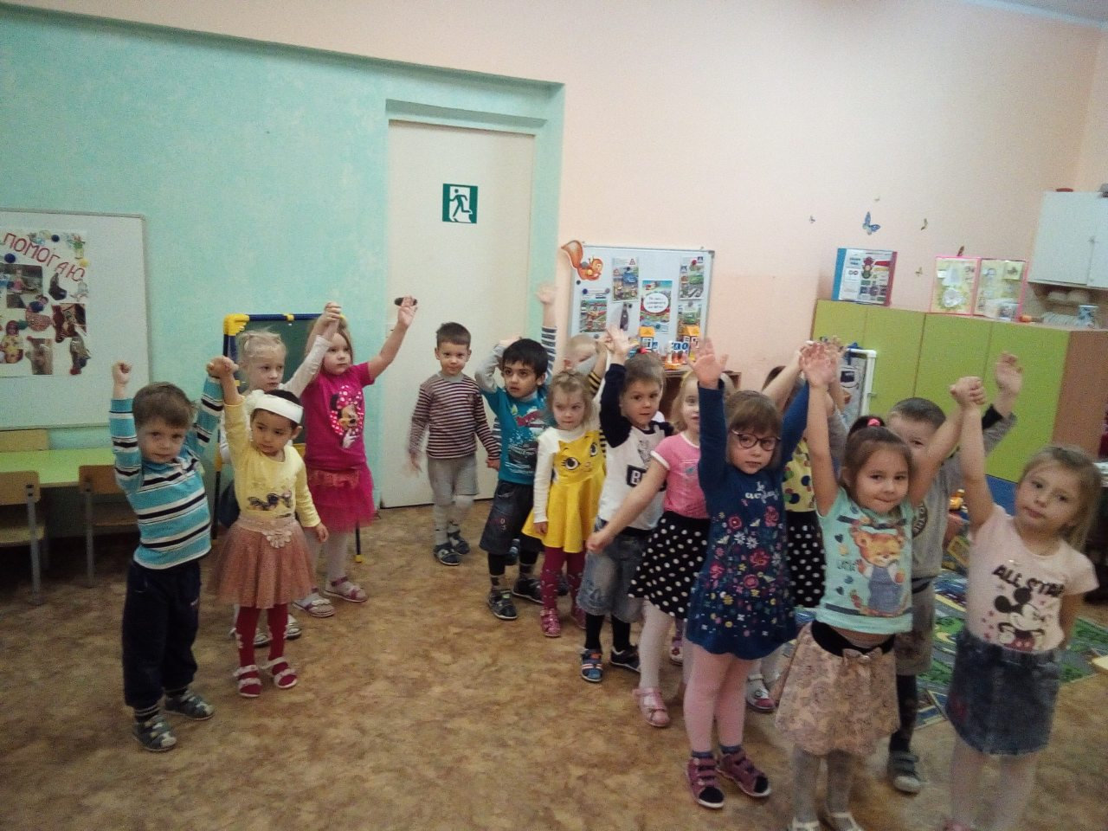
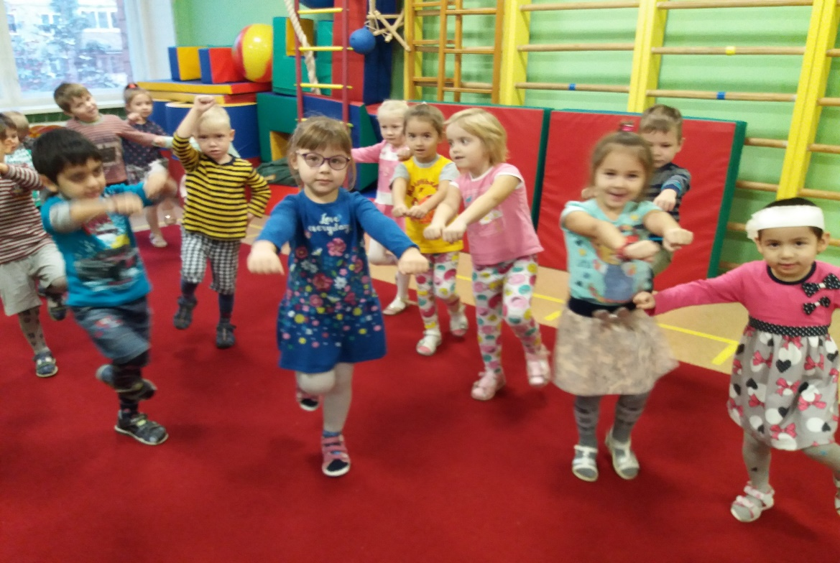
П/и «Карусель» –ходьба и бег в разном темпе, взявшись за руки
П/и «Найди пару»-ходьба врассыпную с действием по сигналу
П/и «Лошадки» ходьба в рассыпную.

Slide 6
Подвижные игры с бегом
Содержание образовательной деятельности | Подвижные игры
Бег врассыпную, не наталкиваясь друг на друга; Бег с остановкой по сигналу; Бег в колонне по одному и парами; Бег змейкой между предметами; Бег со сменой ведущего и темпа; Бег между линиями; Бег с высоким подниманием колен; | «Самолеты», «Снежинки», «Цветные автомобили» «Лиса и гуси» «Пробеги тихо», «Перегонки» «Поезд» «Перегонки» «Пробеги не задень» «Карусель»

Slide 7
П/и «Самолеты»-бег врассыпную не наталкиваясь друг на друга
П/и «Кот Васька» –действие по сигналу

Slide 8
Подвижные игры с прыжками
Содержание образовательной деятельности | Подвижные игры
Прыжки на двух ногах с продвижением вперед, вперед-назад, с поворотами, боком (вправо, влево); Прыжки на двух ногах с поворотами кругом, со сменой ног; Прыжки ноги вместе-ноги врозь, с хлопками над головой, за спиной Прыжки через предметы высотой 5-10 см. Прыжки в глубину (спрыгивание с высоты 25 см.) Прыжки в длину с места; | «Зайцы и волк» «Огуречик, огуречик» «Кролики» «Лиса в курятнике»

Slide 9
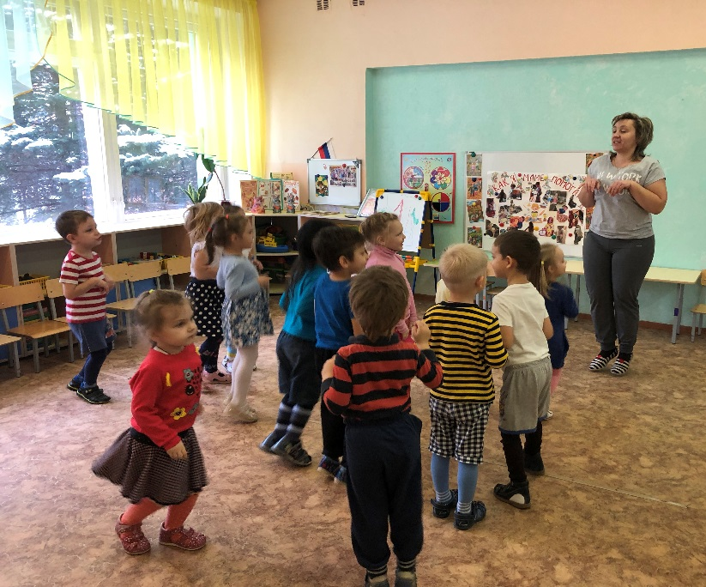
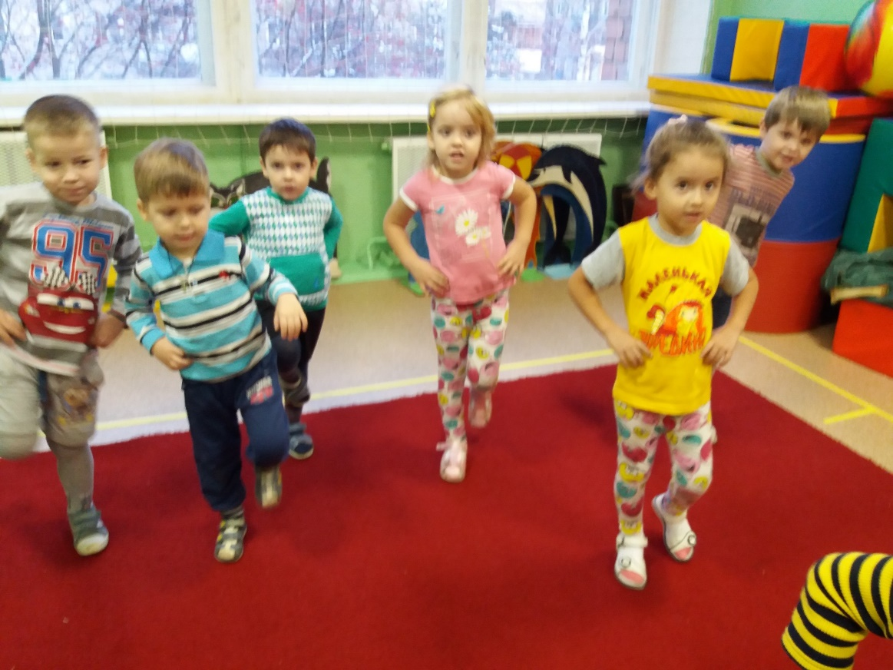
П/и «Зайка серенький сидит»-прыжки на месте и с продвижением
П/и «Кролики» - прыжки
со сменой ног.

Slide 10
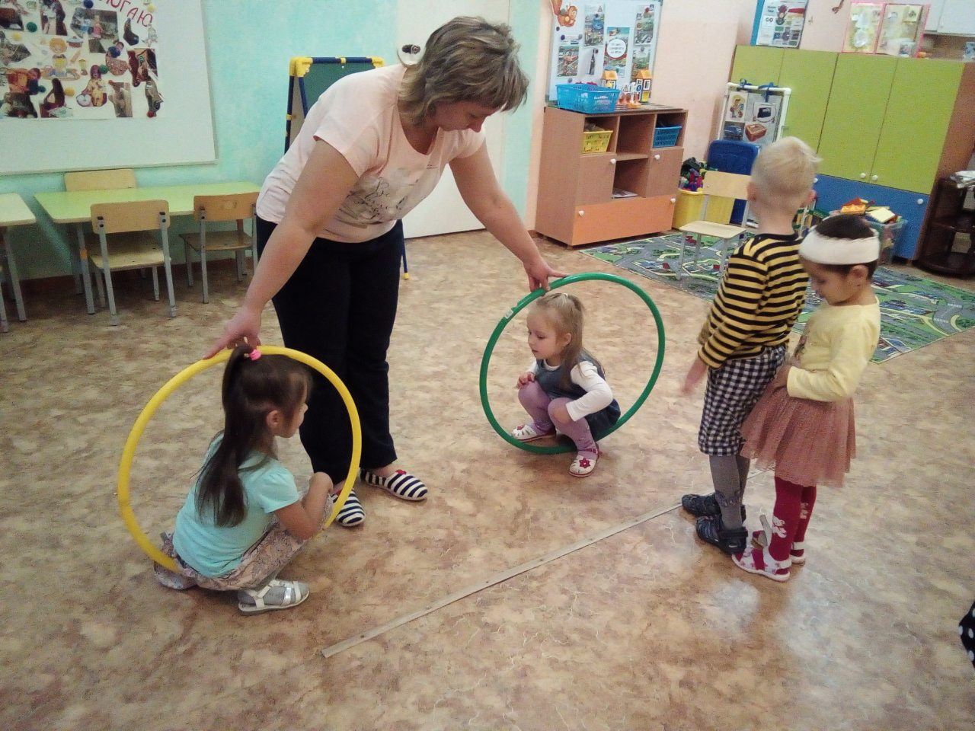
Игры на развитие лазания (подлезания)
П/и «Мышеловка»- подлезание на
высоких четвереньках
П/и «Мышки в норке» - подлезание правым и левым боком.

Slide 11
Подвижные игры на метание, ловлю мяча
Содержание образовательной деятельности | Подвижные игры
Подбрасывание и ловля мяча Ловля мяча с расстояния 1.5 метра Отбивание мяча об пол не менее 5 раз подряд Метание вдаль, правильное исходное положение при метании | «Подбрось, поймай, упасть не давай» «Мяч через верёвку» «У кого мяч» «Игра в мяч» «Мой веселый звонкий мяч» «Охотники и зайцы» «Кто дальше бросит?»

Slide 12
П/и «Кто дальше бросит?» - метание в цель.
П/и «Мой веселый, звонкий мяч» - отбивание мяча об пол не менее 5 раз подряд

